Slide 1
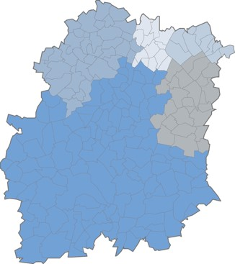
Semaine de la Voie Professionnelle
Bassin de Sud Essonne (91)
Décembre 2021

Slide 2
1
Les formations après la 3ème dans le bassin d’éducation de Sud Essonne
2
Le paysage économique : bassin d’emploi Sud 91
3
Les métiers attendus
4
Pour aller plus loin : les ressources

Slide 3
Les formations présentes dans le bassin d’éducation après la 3ème
FORMATIONS | EPLE | Ville
2NDPRO ACC.SOINS-SERV.PERS. 2NDE COMMUNE | LP Nelson-Mandela | ETAMPES
2NDPRO ANIMAT. ENFANCE& PERSONNES AGEES | LP Nelson-Mandela | ETAMPES
2NDPRO CONDUCT. TRANSP.ROUT.MARCHANDISES | LPO Alexandre Denis | CERNY
2NDPRO MET. DE L'AERONAUTIQUE 2NDE COMM. | LPO Alexandre Denis | CERNY
2NDPRO MET. RELATION CLIENT 2NDE COMMUNE | LP Nelson-Mandela | ETAMPES
2NDPRO MET. RELATION CLIENT 2NDE COMMUNE | LPO Nikola Tesla | DOURDAN
2NDPRO MET.GEST.ADM.,TRA.&LOG.2NDE COMM. | LPO Alexandre Denis | CERNY
2NDPRO MET.GEST.ADM.,TRA.&LOG.2NDE COMM. | LPO Geoffroy-Saint-Hilaire | ETAMPES
2NDPRO MET.GEST.ADM.,TRA.&LOG.2NDE COMM. | LPO Nikola Tesla | DOURDAN
2NDPRO MET.MAIN.MATER.VEHIC.2NDE COMMUNE | LPO Nikola Tesla | DOURDAN
2NDPRO MET.PIL.MAINT.INST.AUTO.2NDE COMM | LP Nelson-Mandela | ETAMPES
2NDPRO MET.PIL.MAINT.INST.AUTO.2NDE COMM | LPO Nikola Tesla | DOURDAN
2NDPRO MET.TRANSIT.NUMER.ENERG.2NDE COMM | LP Nelson-Mandela | ETAMPES
2NDPRO MET.TRANSIT.NUMER.ENERG.2NDE COMM | LPO Nikola Tesla | DOURDAN
2NDPRO REPARATION DES CARROSSERIES | LPO Alexandre Denis | CERNY
Formations BAC PRO

Slide 4
Les formations présentes dans le bassin d’éducation après la 3ème
CAP ACCOMPAG. EDUCATIF PETITE ENFANCE | LP Nelson-Mandela | ETAMPES
CAP AERONAUTIQUE OPTION AVIONIQUE | LPO Alexandre Denis | CERNY
CAP ASS. TECH. MILIEUX FAMIL.COLLECT. | LP Nelson-Mandela | ETAMPES
CAP ELECTRICIEN | LP Nelson-Mandela | ETAMPES
CAP EQUIPIER POLYVALENT DU COMMERCE | LP Nelson-Mandela | ETAMPES
CAP MAINT.VEHIC.OPTA VOIT.PARTICUL. | LPO Alexandre Denis | CERNY
CAP OPERATEUR/OPERATRICE LOGISTIQUE | LPO Alexandre Denis | CERNY
CAP REPARATION DES CARROSSERIES | LPO Alexandre Denis | CERNY
Formations CAP
Certaines formations peuvent être proposées en apprentissage dans les lycées :
https://cfa-academie-versailles.fr/7-le-cfa-academique/presentation

Slide 5
Les diplômes préparés par familles de métiers
FORMATIONS par familles de métiers | Diplômes
MÉTIERS DE LA RELATION CLIENT | Bac Pro AGEC (commerce) , PVOC (Vente) , Métiers de l’accueil
MÉTIERS DE L'AÉRONAUTIQUE | Bac Pro Aéronautique (3 options), Aviation générale
MÉTIERS DE LA GESTION ADMINISTRATIVE DU TRANSPORT ET DE LA LOGISTIQUE | Bac Pro AGOrA, Logistique, Organisation de Transport de Marchandises
MÉTIERS DE LA MAINTENANCE DES MATÉRIELS ET DES VÉHICULES | Bac Pro Maintenance des véhicules option A, B ou C, Bac Pro des Matériels option A, B ou C
MÉTIERS DU PILOTAGE ET DE LA MAINTENANCE DES MATÉRIELS D’INSTALLATION AUTOMATISÉES | Bac Pro PLP, Technicien de scierie, Maintenance Équipements Industriels, Procédés chimie-eau et papiers cartons…
MÉTIERS DU NUMÉRIQUE ET DE LA TRANSITION ÉNERGÉTIQUE | Bac Pro Métiers Électricité et Environnements Connectés, Métiers du froid, Systèmes énergétiques et climatique, Systèmes Numériques (A,B,C)…
Familles de métiers https://eduscol.education.fr/document/6047/download

Slide 6
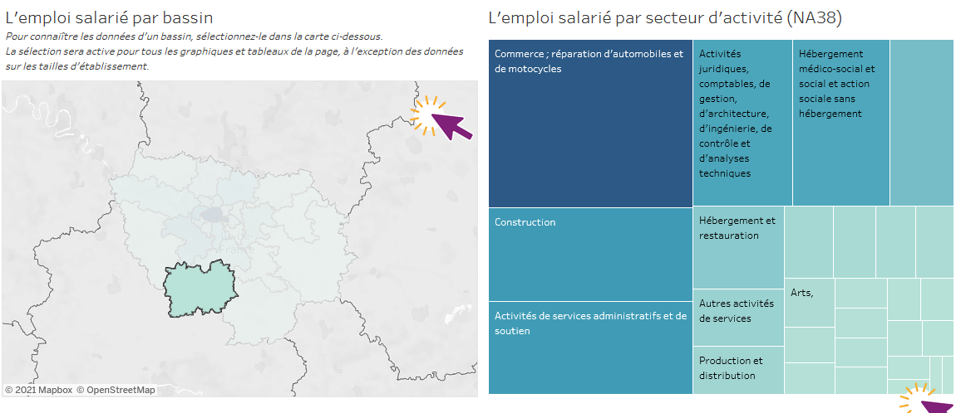
Le paysage économique dans le bassin d’emploi
Source : https://www.defi-metiers.fr/tdb-bassins-emploi-formation

Slide 7
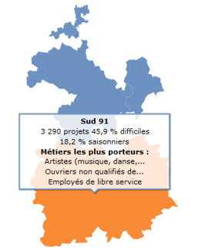
Les métiers attendus dans le bassin économique
Données BMO 2021 https://statistiques.pole-emploi.org/bmo/

Slide 8
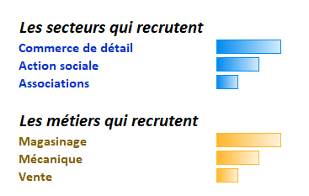
Quelles perspectives dans votre département ?
Population jeune
Pôles porteurs : Saclay, Evry, Grand Orly
• Forte implantation du secteur sanitaire et social
• Plates-formes logistiques, dont Amazon Brétigny (1800 postes en CDI)
Groupes recruteurs
Solutia
Fédération hospitalière de France
AlcatelLucent
CEA
Safran
Danone
Sanofi
Source :
ADECCO Analytics / Pôle Emploi BMO / INSEE - 3ème trim.2020
* Au 3 ème trim. 2020 (et évolution sur 1 an)

Slide 9
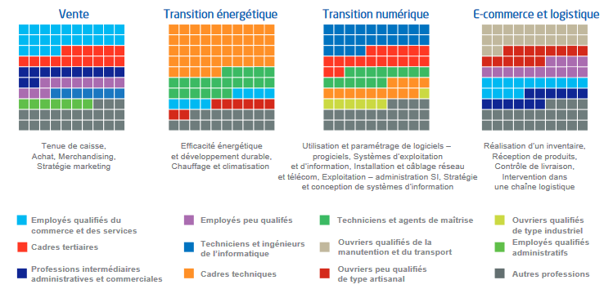
Des domaines porteurs
Quelques secteurs d’activité créateurs d’emploi à l’horizon de 2030 en Ile de France
Conseil et assistance
Distribution
Construction
Santé, action sociale
Transports
https://www.strategie.gouv.fr/sites/strategie.gouv.fr/files/atoms/files/fs-2021-na-101-cartographie-competences-metiers-mai.pdf
Prospective des Métiers et Qualifications Source DARES France Stratégie

Slide 10
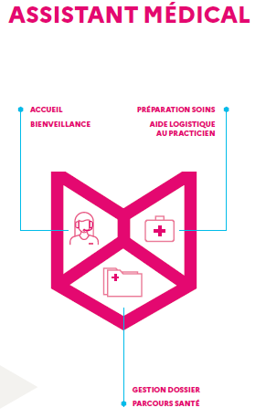
Des exemples de métiers en évolution

Slide 11
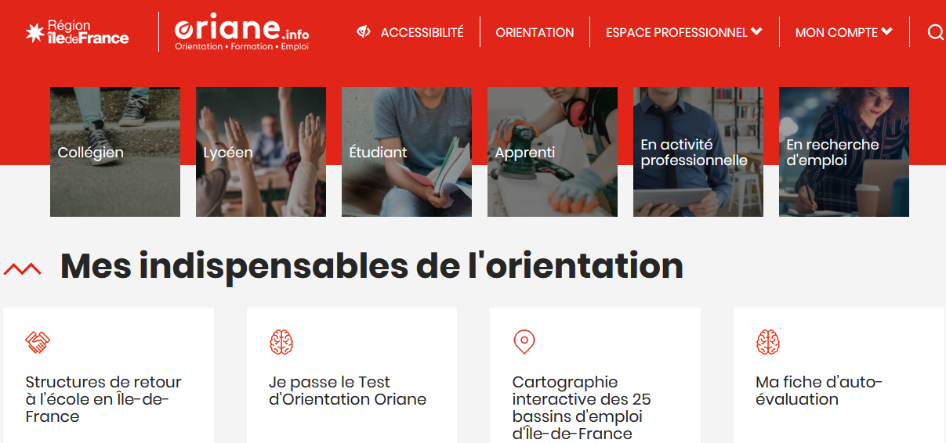
Pour aller plus loin : les ressources
Portail Oriane de la Région Ile de France
https://www.oriane.info/

Slide 12
La voie professionnelle : https://view.genial.ly/60237d296d07560d174f781e/
Pour aller plus loin : les ressources
Les outils de l’Académie de Versailles
https://voie-professionnelle.ac-versailles.fr/semaine-des-lycees-professionnels

Slide 13
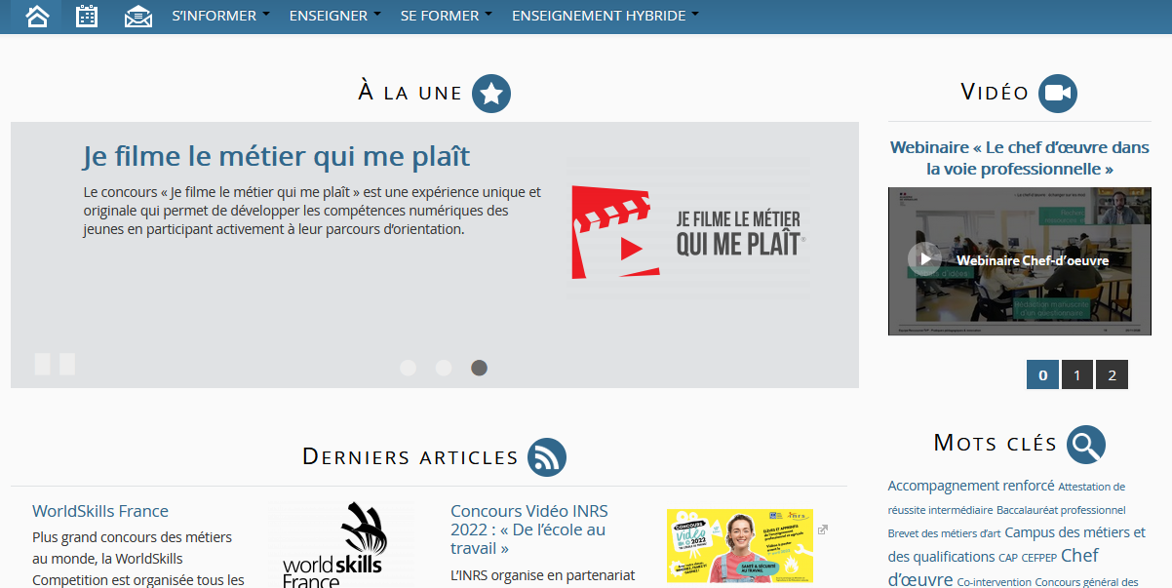
Pour aller plus loin : les ressources
Les outils de l’Académie de Versailles
Padlet « Réussir mon parcours d'orientation dans la voie professionnelle » : https://padlet.com/Voie_Professionnelle_Versailles/dd0bvsxy8hq0akms
Promotion des actions menées dans la voie professionnelle :
https://voie-professionnelle.ac-versailles.fr

Slide 14
Pour aller plus loin : les ressources
La plateforme Inserjeunes
https://www.inserjeunes.education.gouv.fr/diffusion/accueil

Slide 15
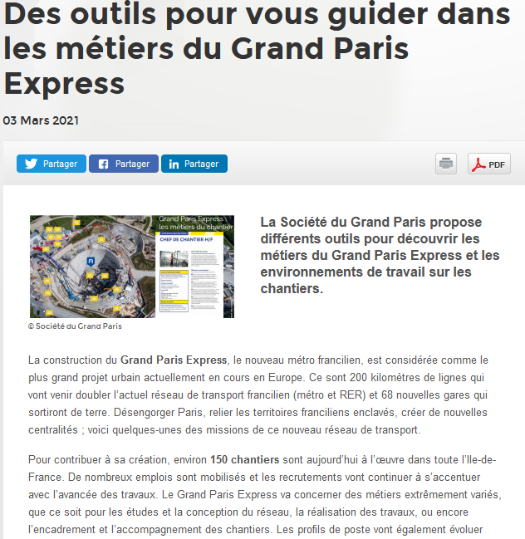
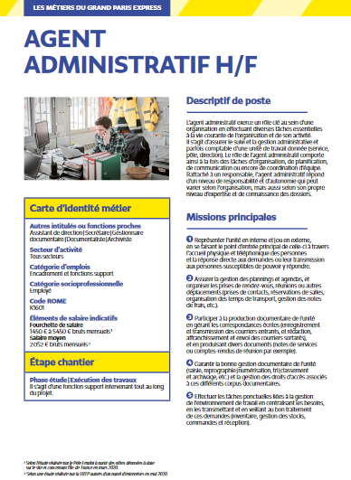
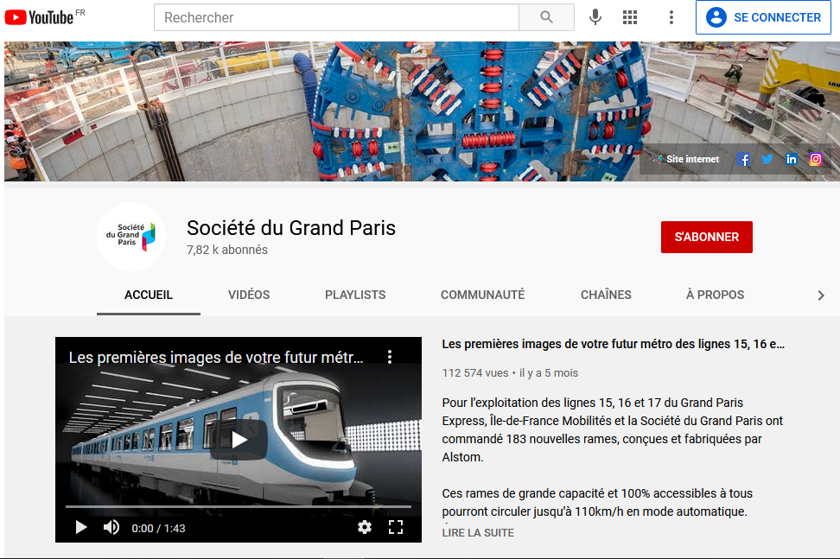
Découvrir les métiers du territoire du Grand Paris
Pour aller plus loin : les ressources
https://www.defi-metiers.fr/breves/des-outils-pour-vous-guider-dans-les-metiers-du-grand-paris-express
https://www.youtube.com/channel/UCofh-A69kG5S0cxANpAYosA
https://www.societedugrandparis.fr/gpe/visiter-la-fabrique-du-metro

